Slide 1
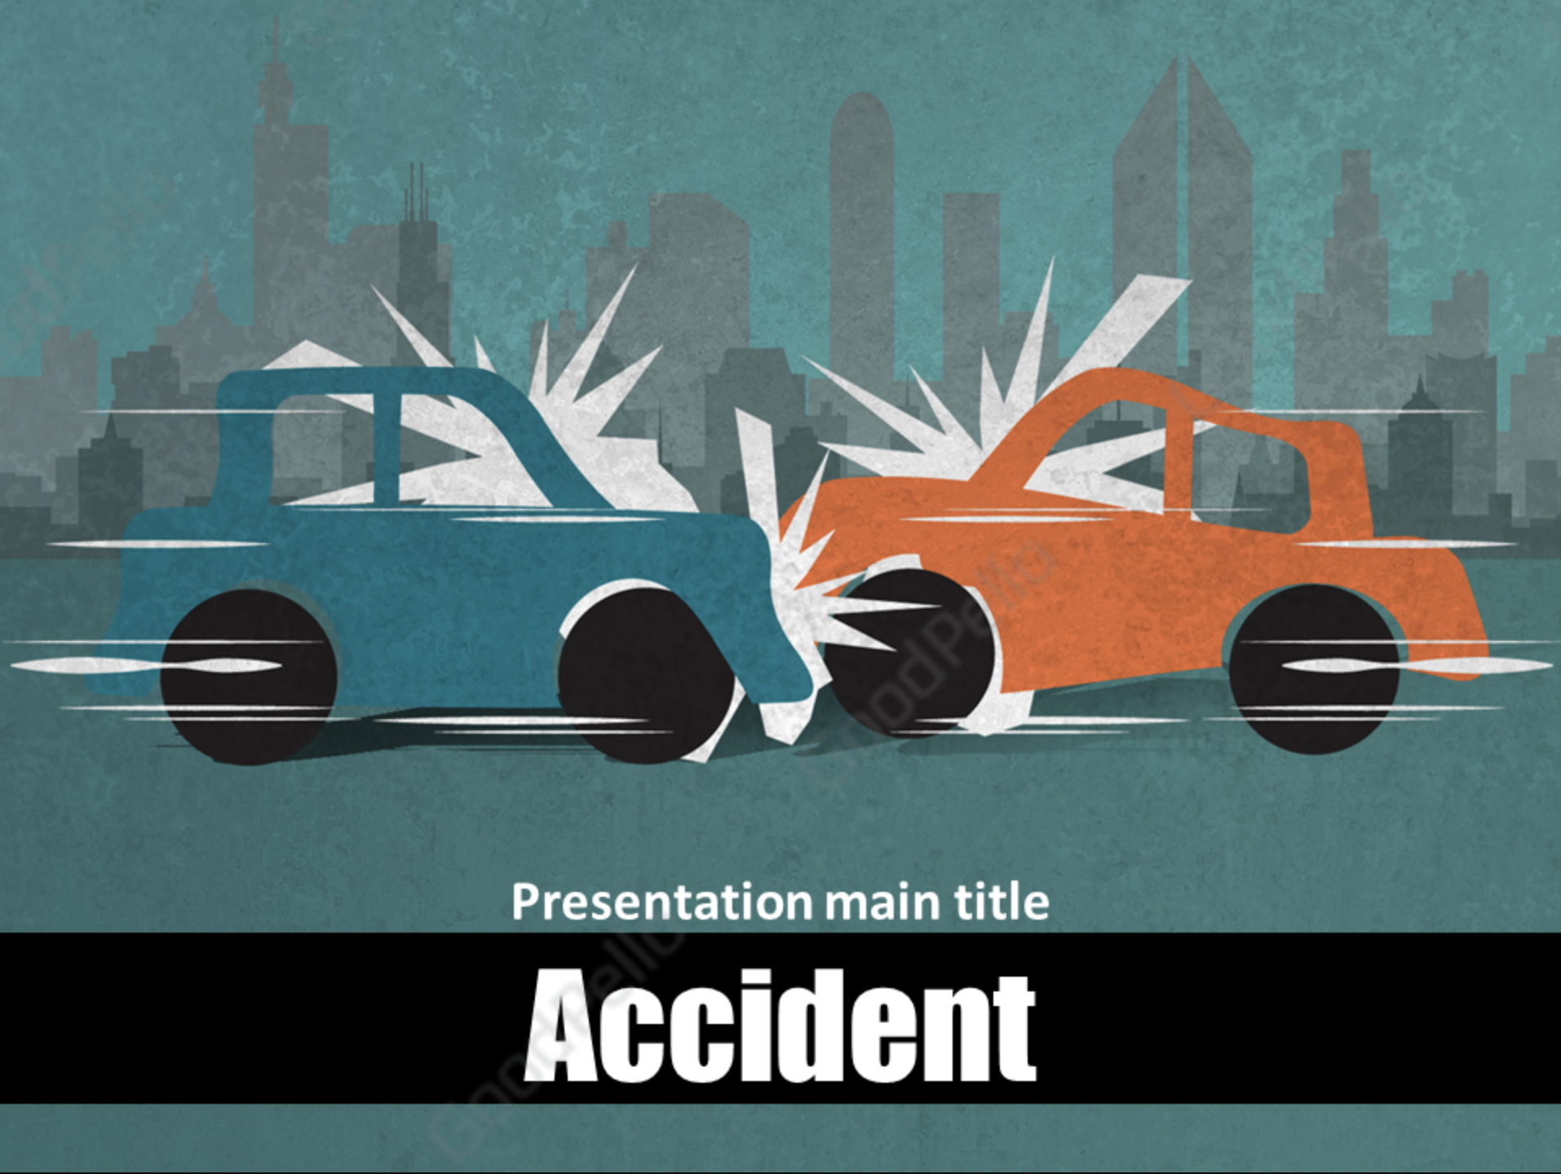

Safe Driving Helper
어드벤처 디자인 2021 중간발표
경희대학교 전자공학과
노병석 2019103948
송민철 2019103980
조수연 2019110518

Slide 2


Safe Driving Helper
Concept & Research
Idea
Design
Task Flow
실제 우리 주변에서 일어나는 문제점들을 해소할 수 있는 것을 만들어보자.
Concept
자동차 등록대수 2,400만대 하루 발생 사고 600건 사망자, 부상자 900명
사고 예방을 위한 기존 제품
졸음운전 방지 알람
음주운전 자가진단 키트
졸음, 주시태만
Research
Research
과속
기타
안전한 도로를 만들 수는 없을까?
자료 : 한국도로공사

Slide 3





Safe Driving Helper
Idea
Concept & Research
Design
Task Flow
차내 이산화탄소 농도 증가
01
장시간 운전
02
운전자가 눈을 깜빡이는 속도는 평균 0.15초, 그런데 이산화탄소 농도가 올라가자 깜빡이는 속도가 0.18초로 느려진다. 눈꺼풀이 감겨있는 시간은
3배나 늘어났다.
이산화탄소가 적정 농도 이상일 시 환기 권고
약간의 탈수 상태에서 장시간 운전하면 음주운전 단속 기준인 혈중 알코올 농도 0.08%의 상태에서 운전했을 때와 맞먹는 사고 위험이 있다.
2시간 간격으로 휴식과 수분섭취를 권고
사고 유발 원인
&
해결 방안
운전자의 얼굴을 카메라를 통해 분석하고,
피곤 지수 1,2,3 단계로 나눠
위험성을 자각시킴
피곤 지수 3단계에서 차간거리 측정, 경보
03
04
전화, 음악 재생으로 단조로움 해소
피로 자각 어려움
반복으로 지루한 운전

Slide 4
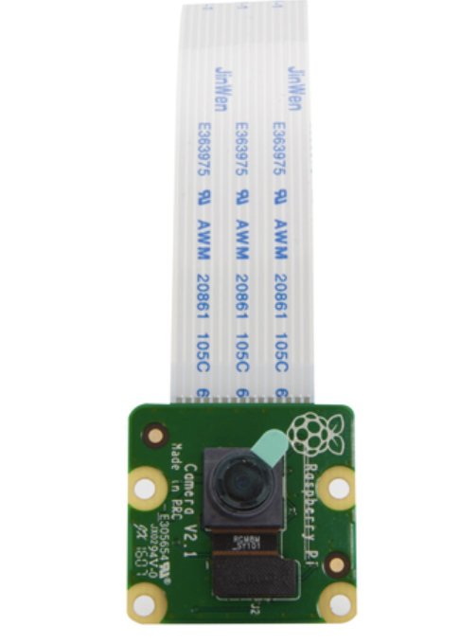
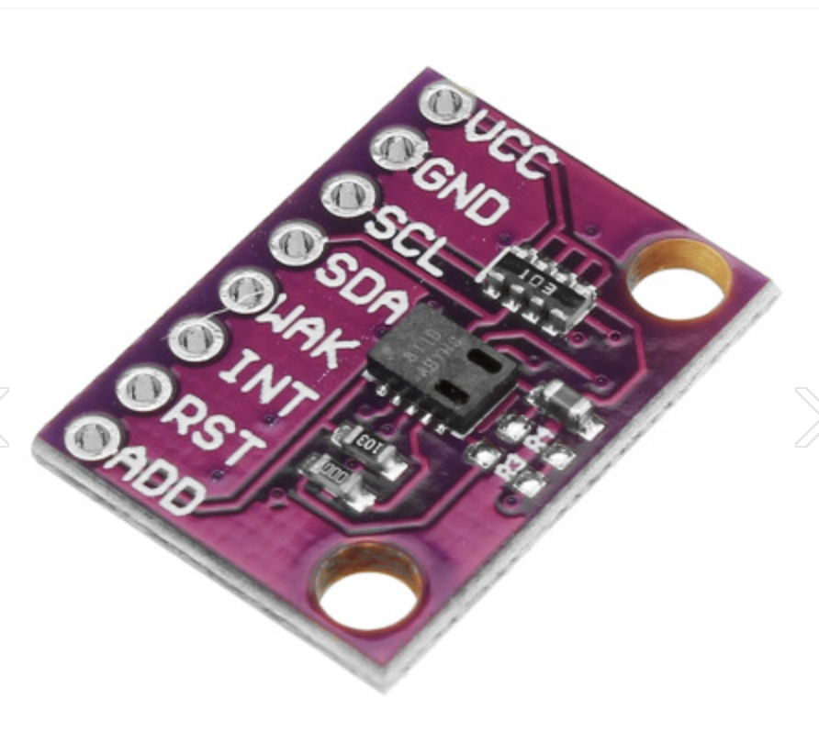
Safe Driving Helper
Design
Concept & Research
Idea
Task Flow
장시간 운전
차내 이산화탄소
라즈베리파이 카메라 모듈 V2 (좌)
카메라로 운전자의 피로도 분석
일정 피로도 이상일 시 휴식 및 수분섭취 권고
공기질 측정 센서 CCS811
공기 중 이산화탄소 포화 농도 측정
적정 수준 이상일 시 경보음 or 음성 송출
차량 환기 유도

Slide 5
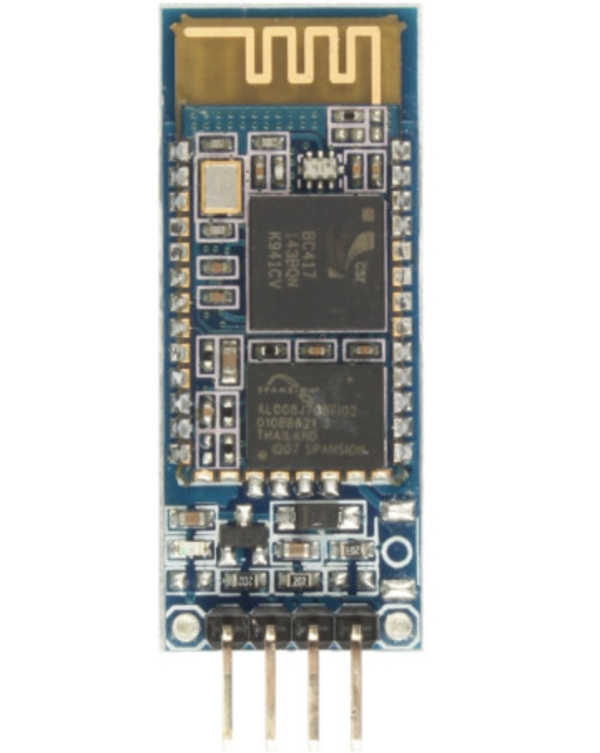
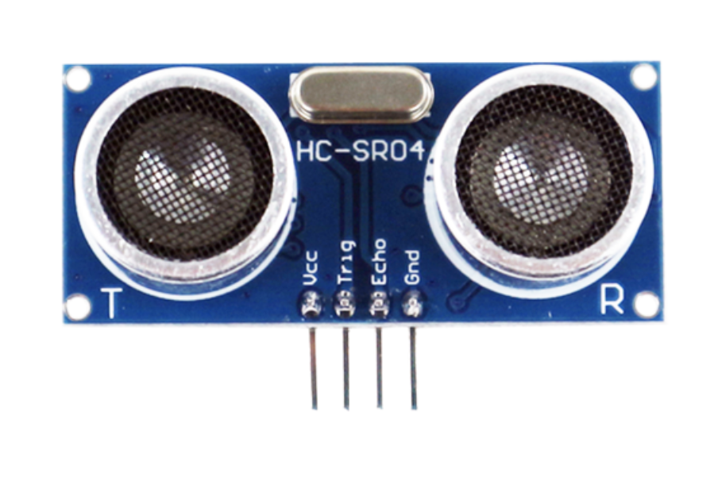
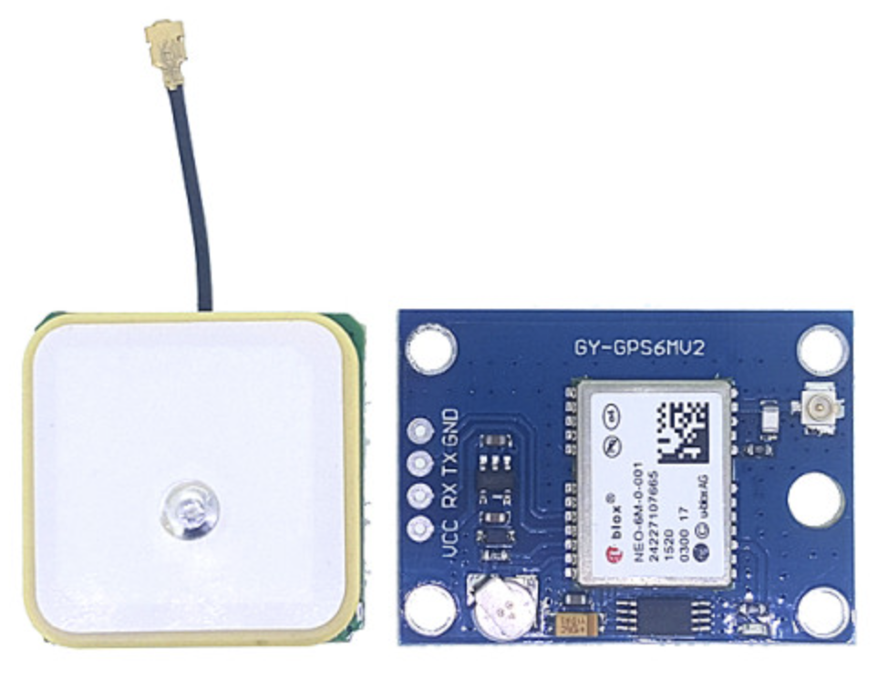
Safe Driving Helper
Design
Concept & Research
Idea
Task Flow
반복으로 지루한 운전
피로 자각 어려움
아두이노 블루투스 HC-06 DM799
앱인벤터로 어플 생성
기등록된 전화번호로 전화 걸기
음악 재생
아두이노 초음파센서 HC-SR04 (좌)
아두이노 GPS NEO 6M (우)
일정 피로함 이상일 시 차간거리 및 제동거리 측정하여 경보음 송출

Slide 6
Safe Driving Helper
Task Flow
Concept & Research
Idea
Design
 | 10/6-12 | 10/13-19 | 10/20-26 | 10/27-11/2 | 11/3-9 | 11/10-16 | 11/17-23 | 11/24-30 | 12/1-7 | 12/8-4
Task | Week 6 | Week 7 | Week 8 | Week 9 | Week 10 | Week 11 | Week 12 | Week 13 | Week 14 | Week 15
프로젝트 구상 및 부품 주문
아두이노 및 라즈베리 코딩
부품 조립
앱인벤터
외관 조립
테스트 및 디버깅
프로젝트 마감
Thank You.

